Slide 1
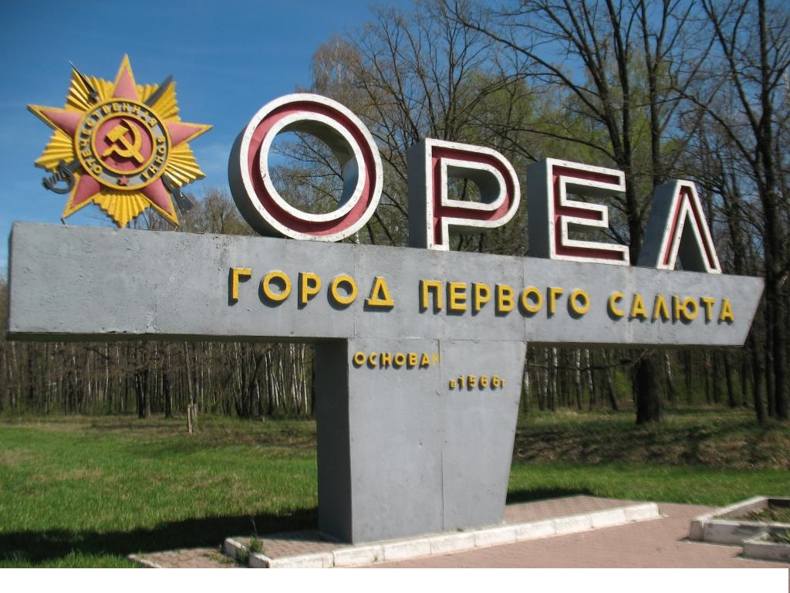
«Малый город с великой историей»
Виртуальный музей:

Slide 2
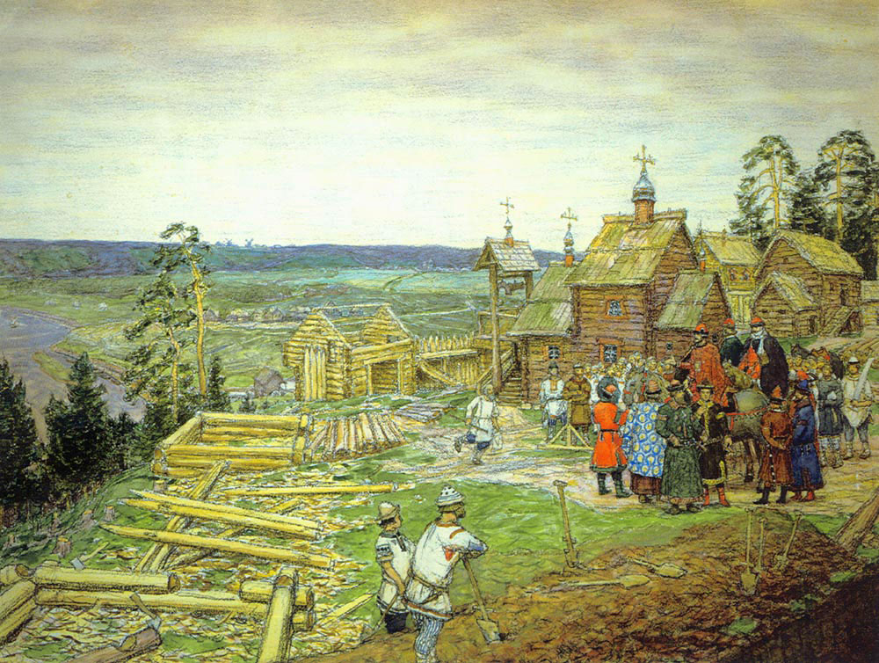
I зал:
«История основания и становления города Орла»

Slide 3
В первой половине XV века положение Московского княжества было трудным. Одно за другим следовали нападения монголо-татарских ханов, а между князьями с новой силой разгорелись феодальные усобицы. Этим воспользовались литовские князья. В 1449 году в зависимость от Литвы попали Верховское княжество (на верхней Оке) и город Мценск.
После свержения в 1480 году монголо-татарского ига объединение русских земель вокруг Москвы продолжалось.
В 1494 году на берегу реки Зуши произошла битва между воинами нашего края и литовскими отрядами. В этой битве оказывали помощь воины, посланные московским князем. Литовцы были разгромлены.
В начале XVI века в результате русско-литовской войны все удельные княжества Орловского края были возвращены Русскому государству. Иван III считал земли нашего края своей собственностью и завещал города Елец и Мценск с волостями и селами сыну Василию, а город Брянск с волостями и селами - сыну Юрию.
С конца XV века Русскому государству начали угрожать новые враги: крымские и ногайские татары. Они совершали набеги на города и села, многих жителей захватывали в плен и уводили себе в качестве рабов, а поселения сжигали. Весь XVI век был веком непрерывной борьбы с этими врагами. Для безопасности южных границ силами крестьян и ремесленников строились крепости, устраивались лесные завалы («засеки»), надолбы, рылись рвы и насыпались земляные валы.

Slide 4
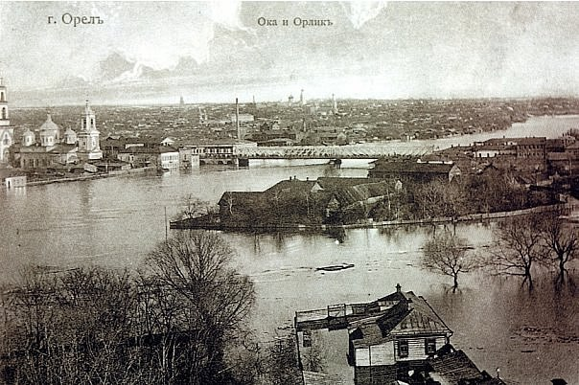
Частые набеги татар требовали строительства новых укреплений. Московский царь Иван IV в 1565 году осмотрел военные укрепления, или, как их называли, «засечную черту», вдоль южных рубежей Московского государства. В летописи об этом событии говорится: «...апреля в тот же день царь и великий князь ездил в объезд в Козельск, Белев, Болхов и иные украинные места от Крымские украины...» Во время этой поездки он выбрал место для строительства новой крепости. Таким пунктом оказалось место впадения реки Орлик в Оку. Здесь скрещивались сухопут­ные и речные торговые пути.

Slide 5
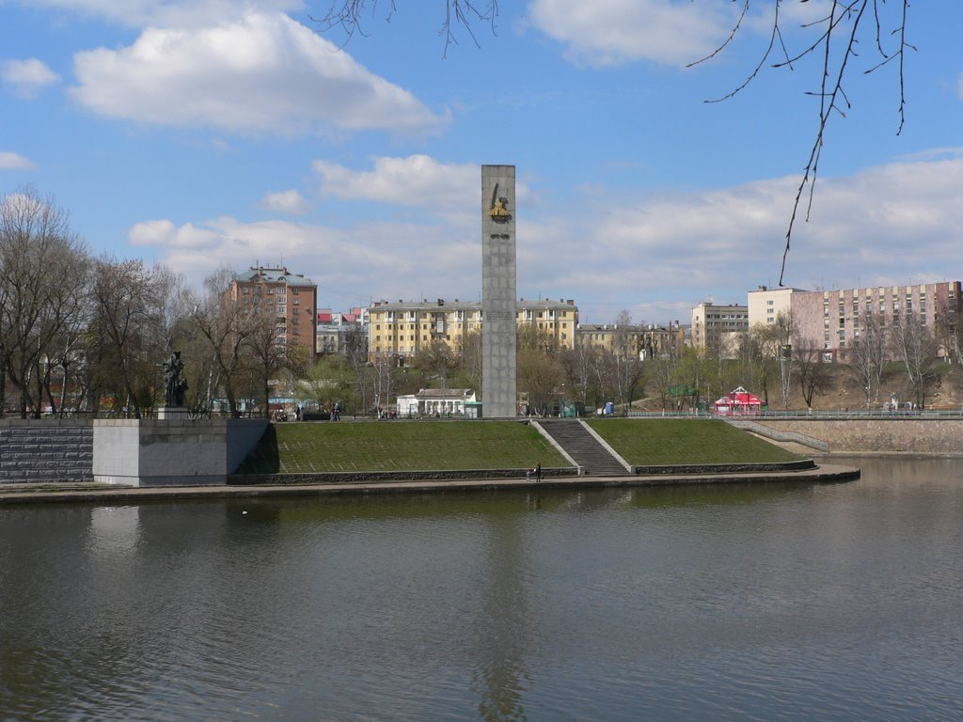
По преданию, Иван IV, увидя, что с высокого дуба, росшего на этом месте, взлетел орел, предложил назвать новую крепость Орлом. Об этом событии в летописи под 1566 годом записано следующее: «Того же лета повелением государя царя и великого князя Ивана Васильевича всея Руссии поставлен бысть город на поли на реке Орлее».
Крепость была построена на территории, где в настоящее время расположен детский парк.

Slide 6
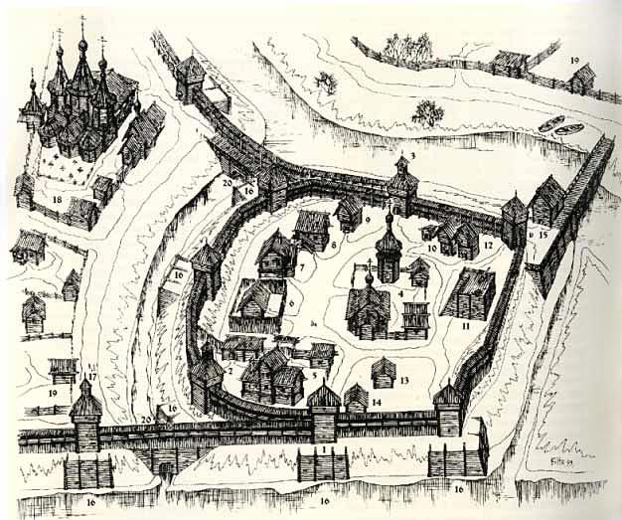
Первоначальный план крепости не сохранился. По описанию 1652 года она имела три линии укреплений. Первая линия - «рубленный город» (или внутренняя крепость) – находилась на острове, образованном Окой и Орликом и прорытым между ними и наполненным водою рвом. Внутри крепости находились дом воеводы, церковь, тюрьма, помещения для хранения хлеба, пороха, свинца, ядер и различного оружия. В крепости были постройки детей боярских, в которые они переселялись из своих имений в случае приближения врага. Далее шла вторая линия укреплений («острог стоячий»), длиной около 1342 метров. Предполагают, что эта линия проходила от Орлика до Оки близ современного Володарского переулка. Для въезда в «острог стоячий» были возведены две башни с воротами. Одни ворота выходили на Корчаковскую дорогу (ныне улица Сакко и Ванцетти), а другие на Кромскую (ныне Комсомольская улица). На территории острога были дворы пушкарей, воротников и куз­ница. За второй линией укреплений находился небольшой посад, насчитывавший первоначально 30 дворов. О месте расположения этих дворов нам напоминают современные Посадские улицы. Посад был защищен надолбами и рвом. Это была третья линия укреплений. Ее остатки в виде рва видны до сих пор в районе улицы Зеленый ров.
Орловская крепость не один раз выдерживала натиск татар, рвавшихся к центру Русского государства - Москве.

Slide 7
В начале XVII в. Орел стал одним из мест, связанных с событиями смутного времени. В 1605 г. через Орел прошли войска Лжедмитрия I, здесь он реформировал свою армию. В 1606 г. город без боя перешел под контроль Ивана Болотникова. Зимой 1607 - весной 1608 гг. Орёл стал резиденцией Лжедмитрия II,. В 1611 и 1615 гг. на завершающем этапе борьбы с польской интервенцией город был разрушен польскими войсками. Жители ушли во Мценск и другие окрестные города, но созданный в 1566 г. Орловский уезд был сохранен.
В 1636 г. крепость Орла был восстановлен на прежнем месте. В 1645, 1650, 1659 и 1662 гг. он подвергался нападениям крымских татар. Вплоть до 70-х гг. XVII в. неоднократно рассматривался вопрос о переносе крепости на соседний высокий берег, но это сделано не было. После утраты городом своего военного значения крепость была разобрана в начале XVIII в.
С освоением Дикого поля в середине XVII в. Орел становится одним из центров хлебной и пеньковой торговли. Вывоз осуществлялся в основном по Оке сплавным путём, во время половодья и при спуске специальных плотин сооруженных на притоках.

Slide 8
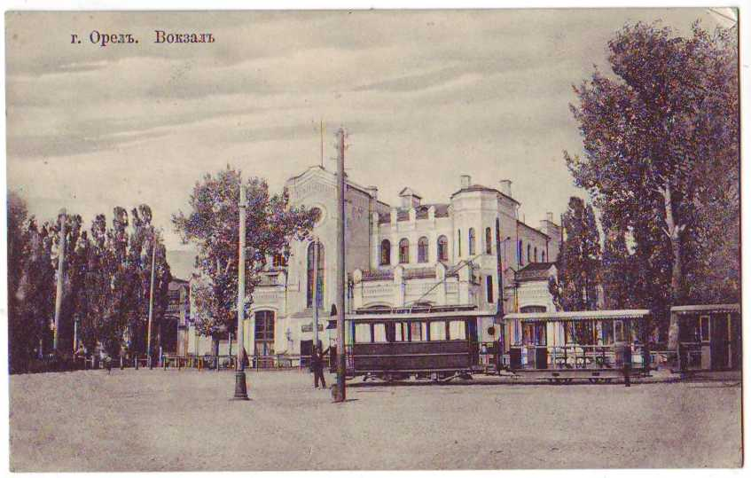
В 1708 г. город был отнесен к Киевской губернии, а с 1727 г. входит в состав Белгородской губернии. С 23 февраля 1778 г. город центр Орловской губернии, а с 5 сентября т.г. и Орловского наместничества вплоть до 1796 г..
В 1779 г. город был масштабно перепланирован в соответствии с Регулярным» планом. Тогда же река Орел переименована в Орлик.
В 1859 г. с Орлом было впервые установлено телеграфное сообщение с Петербургом и Москвой. В 1860-х гг. через Орёл начинается прокладка Московско-Курской и Риго-Орловской железных дорог, вступившие в строй в 1868 г. Тогда же был построен первый вокзал с корпусами локомотивного депо. Вывоз продукции сельского хозяйства по железным дорогам изменил экономику города, уменьшив значение судоходства по Оке. В 1895 г. в Орле была построена электростанция и мост-плотина, впервые на улицах и в некоторых домах города появилось электрическое освещение.
В 1898 году в Орле открыто внутригородское трамвайное сообщение.

Slide 9
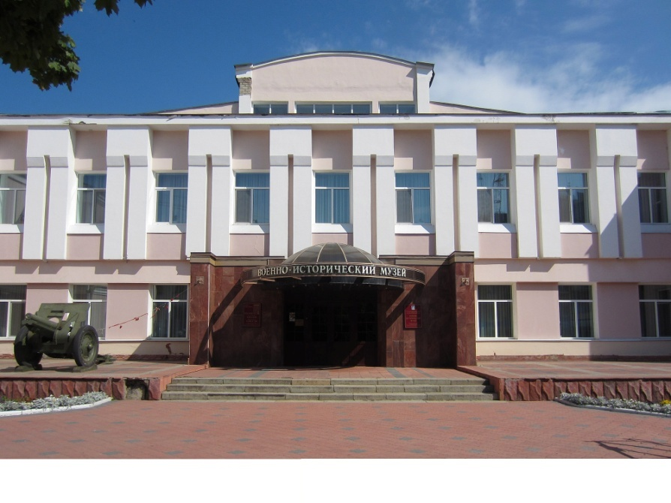
Во время Гражданской войны Орел стал конечным пунктом продвижения Белой армии на север во время наступления на Москву осенью 1919 г. Город находился под контролем войск А.И. Деникина с 13 октября по 20 октября 1919 г. 4 ноября 2009 г. в Военно-историческом музее города была открыта диорама «Гражданская война» посвященная событиям 1919 г.

Slide 10
С 1928 г. Орёл входил в состав Центрально-Чернозёмной области (до 1930 г. - центр Орловского округа), а с 1934 г. в составе Курской области. С 27 сентября 1937 г. и вплоть до настоящего времени административный центр Орловской области. В период Великой Отечественнной войны 3 октября 1941 года Орел был захвачен 4-й танковой дивизией 24-го моторизованного корпуса 2-й танковой группы Гудериана. Высокие темпы немецкого наступления не позволили организовать оборону города, которая ограничилась героическими сопротивлением отдельных подразделений советских войск.
5 августа 1943 г. в ходе наступательной фазы Курской операции Орел был освобождён советскими войсками. Знамя над городом было установлено в доме на Ильинской площади (современная площадь Мира) разведчиками Санько и Образцовым. 19 сентября 1943 г. в Орле состоялся первый в истории Великой Отечественной войны парад партизанских соединений, дислоцированных на территории Орловской области.
После войны город восстанавливался как промышленный центр, ориентирующийся как на традиционные отрасли экономики, связанные с переработкой продукции сельского хозяйства, так и на новые – приборостроение и машиностроение.
Пережив подобно многим городам Центрально России период развития в качестве типичного советского промышленного центра, Орел в полной мере испытал трудности переходного периода и адаптации к рыночной экономике на рубеже XX-XXI вв. потеряв значительную часть промышленного потенциала, обретая новое лицо в контексте ориентации Орловской области на становление агропромышленного комплекса как основы экономики области.

Slide 11
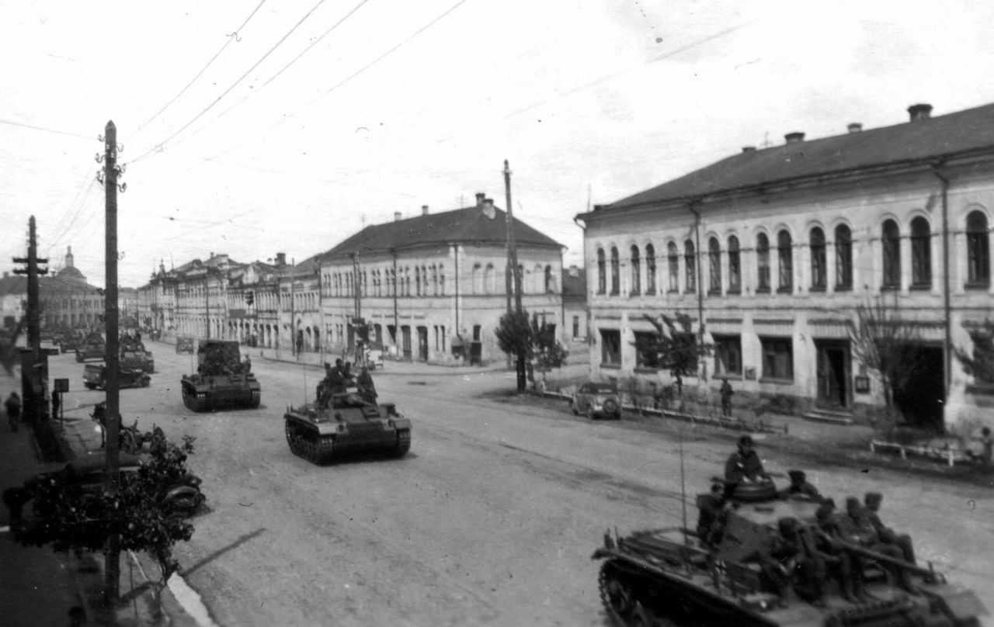
II зал:
«Орловский край в годы
Великой Отечественной войны»

Slide 12
Орловщина в период временной оккупации
В период Великой Отечественнной войны 3 октября 1941 года Орел был захвачен 4-й танковой дивизией 24-го моторизованного корпуса 2-й танковой группы Гудериана.
Десятки тысяч жителей Орловской области испытали на себе жестокость планов Гитлера и его компании. Несколько тысяч погибли.
О чудовищном произволе фашистских захватчиков, об их «новом порядке» свидетельствует приказ от 26 февраля немецкой комендатуры города о расстрелах горожан, подозреваемых в связях с партизанами.
Вот этот приказ: «Установлено, что граждане, направляющиеся в город и выходящие из города, идут не большой дорогой (большаком), а тропинками, полянами и непроезжими дорогами. Немецкая комендатура поставила в известность все население города и районы, что лица, нарушающие подписанные правила, будут расстреляны».

Slide 13
В Орловской городской тюрьме немецко-фашистские оккупанты организовали лагерь для военнопленных и гражданского населения. Показаниями освобожденных военнопленных установлено, что в Орловском лагере гитлеровцы истребляли советских граждан. Пленникам в день давали по 200 грамм хлеба с примесью древесных опилок и по литру супа из гнилой сои и прелой муки.
Начальник лагеря майор Гофман избивал военнопленных и заставлял истощенных от голода выполнять тяжелые физические работы в каменных карьерах и по разгрузке снарядов. У военнопленных были отобраны сапоги и ботинки и выданы деревянные колодки, которые в зимнее время делались скользкими при ходьбе, пленные падали и получали увечья.

Slide 14
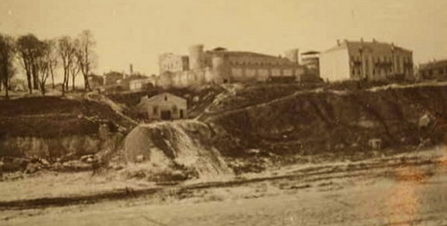

Slide 15
Врач Цветков X. И., находившийся в лагере военнопленных, дал следующие показания: «За время своего пребывания в Орловском лагере отношение к военнопленным со стороны немецкого командования могу охарактеризовать как сознательное истребление живой силы в лице военнопленных. В лагере была массовая смертность. Из общего числа умерщвленных 3000 человек погибли в результате голодания и осложнений на почве недоедания. Военнопленные жили в ужасных условиях: невероятная скученность в камерах тюрьмы, в помещении площадью 15-20 кв. м. размещалось от, 50 до 80 человек. Военные умирали по 5-6 человек в камере, и живые спали на мертвых».
Готовя план агрессивного вторжения в Советский Союз (кодовое название "План Барбаросса"), гитлеровские палачи разработали вместе с ним "распоряжение об особой подсудности в районе Барбаросса" -чудовищный документ, в котором зверства по отношению к мирному населению и военнопленным возводились в разряд государственной политики.

Slide 16
Заблаговременно создавались специальные команды и "техника" для массового истребления мирных жителей. Германские вооруженные силы и власти на оккупированных территориях должны были руководствоваться при этом соответствующими наставлениями Гитлера, который поучал: "Мы обязаны истреблять население - это входит в нашу миссию охраны германского населения. Нам придется развить технику истребления населения
В отношении той части военнопленных, которым сохранялась жизнь, был предусмотрен жестокий, каторжный режим.
В декабре 1941 г. гитлеровцы учинили дикую расправу над населением прилегающих деревень -Николаевки и Журиничи. Заподозрив жителей этих деревень в связи с партизанами, фашисты вывезли все 180 семей с детьми, подростками, стариками и старухами (до 900 человек) в с. Хвастовичи, затем отправили их в лес и в течение нескольких часов расстреляли из автоматов.

Slide 17
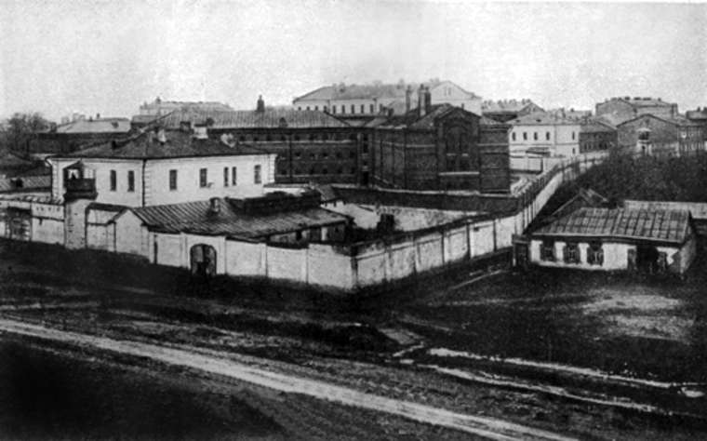

Slide 18
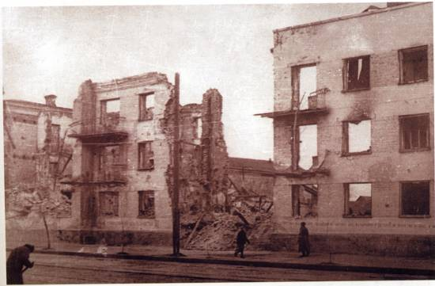
В ночь на 14 марта 1942 г. в деревне Калькулев Верховского района был сожжен гитлеровский склад с боеприпасами. Утром фашисты согнали все население деревни и казнили каждого четвертого: отрубали руки, отрезали носы и уши. В числе казненных были женщины и дети.
В апреле 1942 г. гитлеровцы расстреляли на кладбище в селе Хвастовичи ни в чем не повинных 27 мужчин и женщин. В одного 60-летнего старика стреляли 12 раз. Умирая, он кричал: "Не мучьте, добейте! Погибаю ни за что!".

Slide 19
Многие деревни и поселки Выгоничского, Навлинского и Суземского районов Орловской области были превращены гитлеровцами в пепел. Большинство мирных жителей фашисты угнали на каторгу в Германию, многих, в том числе и детей, безжалостно истребили.
В течение двадцати месяцев немецкие фашисты чинили свои злодеяния над молодежью Свердловского района. За это время было угнано в Германию на каторжные работы 106 комсомольцев, расстрелян 21 комсомолец, один повешен. В 1943 году, перед отступлением немецко-фашистских войск из Орла, было опубликовано объявление, в котором немецкие военные власти потребовали, чтобы жители Орла немедленно покинули город в западном направлении. Покидание Орла в другом направлении было запрещено под угрозой применения оружия. Далее в приказе говорилось, что каждое гражданское лицо на улице после наступления темноты будет расстреляно.

Slide 20
Почти 2 года, долгих 22 месяца, длилась оккупация города Орла и большинства районов области. Сохранившиеся архивные документы рассказывают о двух долгих годах горя, слез и страданий орловцев, о том, что фашистский «новый порядок», установленный оккупантами, был режимом насилия, массового уничтожения населения, разрушений и зверств.
Из архивных документов мы узнаем, что насаждение «нового порядка» начиналось с обязательной регистрации всех жителей с 14 до 60 лет «не­зависимо от семейного положения и от того, работают они или являются без­работными; неявившиеся будут наказаны»...
Орловцев наказывали, вешали, расстреливали за появление на улицах после комендантского часа, за прочтение и передачу другим лицам листовок, за связь с партизанами, за уклонение от принудительных работ и т.д.

Slide 21
Вот распоряжение немецкого командования: «...Кто вытаскивает картофель до созревания, чтобы взять самые большие картофелины, и вставляет потом клубень обратно в землю, будет расстрелян как вредитель, то же самое для того, кто украдет сноп зерна или сена...».
В объявлении за июнь 1942 фашисты угрожали: «Кто действует против германских войск, в особенности скрывает, снабжает или чем-либо помогает партизанам, будет подвергаться расстрелу, имущество его будет уничтожено».
Множество документов свидетельствует, что население облагалось непомерными налогами: денежный, поземельный, налог на строения, подоходный, церковный и пр. Помимо налогов вводилась еще целая система других поборов и повинностей. Например, в Троснянском районе с каждого дома немцы забирали по 16 кг ржаной муки, по 1 центнеру картофеля, владельцы коров в пригородной зоне Орла обязаны были ежедневно сдавать по 2 литра молока. «...В случае невыполнения приказа корова будет отобрана», — говорится в предписании бургомистра.
В одной из сводок Совинформбюро говорилось, что советские граждане, пришедшие из города Орла, захваченного противником, в расположение наших частей, сообщают о зверских преступлениях немецко-фашистских мерзавцев, которые установили в центре Орла виселицу. На многих улицах лежали неубранные трупы невинно замученных и казненных людей. Дома и магазины были разграблены. Население голодало.

Slide 22
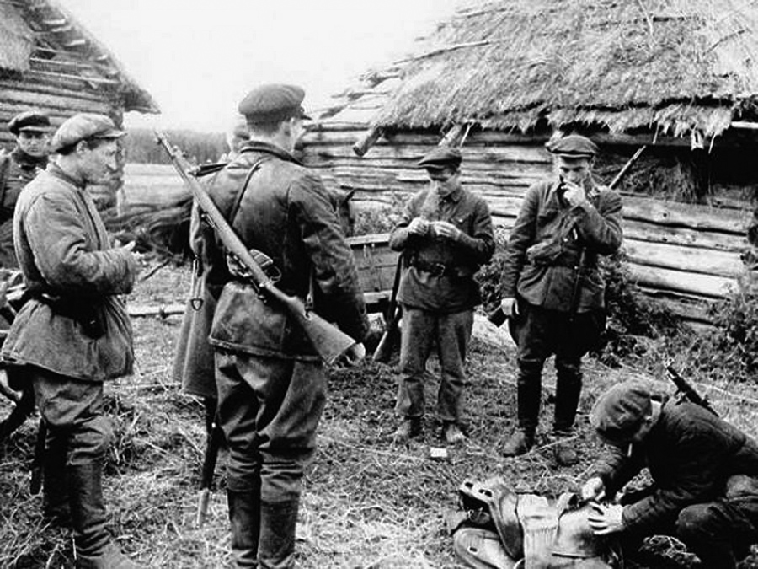
Борьба Орловцев в подполье
Подпольная борьба советских людей против немецких захватчиков на оккупированной территории занимала важное место в Великой Отечественной войне. Она поднимала население на сопротивление новому порядку фашистской Германии во временно оккупированных районах, на вооруженную борьбу против фашистов, разоблачала антисоветскую пропаганду и учила методам борьбы в тылу врага.

Slide 23
В Орловской области с первых дней войны приступили к организации подполья и партизанского движения. Осуществлялась подготовка мест базирования подполья и партизанских отрядов, средств и форм связи. В ноябре-декабре 1941 года начались активные действия подпольщиков в Орловской области. Патриоты взорвали и сожгли гостиницу "Коммуналь", уничтожив при этом около ста пятидесяти гитлеровских офицеров. Взлетело в воздух многоэтажное здание на углу Комсомольской и 1-й Посадской улиц, в котором размещался немецкий штаб. Позже вспыхнул склад горючего на Кромской площади, где было уничтожено 300 бочек с бензином. Загорелись груженные винтовками, гранатами, патронами автомашины в одном из дворов на 2-й Курской улице. Это был ответ русских людей на зверства немецких оккупантов, которые они творили в городе Орле и Орловской области.

Slide 24
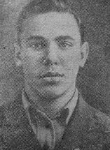
Уже осенью 1941 года начала создаваться одна из первых комсомольско-молодежных подпольных групп Орла во главе с учеником 10-го класса, секретарем комитета комсомола железнодорожной средней школы №32 Владимиром Сечкиным. К концу года в нее входило более 20 человек, в том числе Нина Алексеева, оставшаяся в городе по заданию обкома комсомола, разведчик штаба партизанского движения Брянского фронта Александр Подделков, Павел Маяцкий, Мария Земская.
В конце 1941 года подпольная комсомольско-молодежная группа В. Сечкина выпустила в Орле первую серию листовок с призывом к молодежи города саботировать приказы немецких военных властей.
Владимир Сечкин

Slide 25
Партизанское движение на Орловщине
Героическая эпопея партизанской и подпольной борьбы на временно оккупированной фашистами территории - одна из ярчайших страниц истории Великой Отечественной войны.
С августа 1941 по октябрь 1943 года в области действовали 139 партизанских отрядов, в которых сражались свыше 60 тысяч партизан. На территории Орловской области в нынешних границах партизанские отряды действовали в Троснянском, Знаменском, Дмитровском, Волховском районах. Еще до прихода фашистов шла подготовка к встрече с коварным врагом. Партийными органами и органами НКВД подбирались люди для организации сопротивления в тылу врага, проходила их обучение. В фондах и архиве областного краеведческого музея обнаружены материалы двух партизанских отрядов, которые до сих пор в списках не значатся жителей. В архивном деле сохранился доклад «Разгром немцев Советской Армией и партизанское движение на Орловщине», подписанный начальником управления министерства внутренних дел по Орловской области полковником М. Ивановым И октября 1947 года и направленный председателю облисполкома А. Е. Плеханову.

Slide 26
Орловская наступательная операция
Особенностью наступления под Курском было то, что оно осуществлялось на широком фронте крупными силами трех фронтов (Центрального, Воронежского и Степного), при участии левого крыла Западного и Брянского фронтов.
Территориально наступление советских войск разделялось на Орловскую наступательную операцию (левое крыло Западного, а также Центральный и Брянский фронты) и Белгородско-Харьковскую наступательную операцию (Воронежский и Степной фронты).
Орловская наступательная операция началась 12 июля 1943 г. Ударом Западного и Брянского фронтов, к которым 15 июля присоединился Центральный. Главная оборонительная полоса группы армий "Центр" на орловском выступе имела глубину порядка 5-7 км. Она состояла из опорных пунктов, связанных между собой сетью траншей и ходов сообщения. Перед передним краем были установлены проволочные заграждения в 1-2 ряда деревянных кольев, усиленные на ответственных направлениях проволочными заборами на металлических стойках или спиралями "Бруно". Имелись также противотанковые и противопехотные минные поля. На главных направлениях установили большое количество пулеметных бронеколпаков, из которых можно было вести плотный перекрестный огонь. Все населенные пункты приспособили для круговой обороны, по берегам рек устроили противотанковые препятствия. Однако многие инженерные сооружения не были достроены, так как немцы не верили в возможность широко наступления советских войск на данном участке фронта.

Slide 27
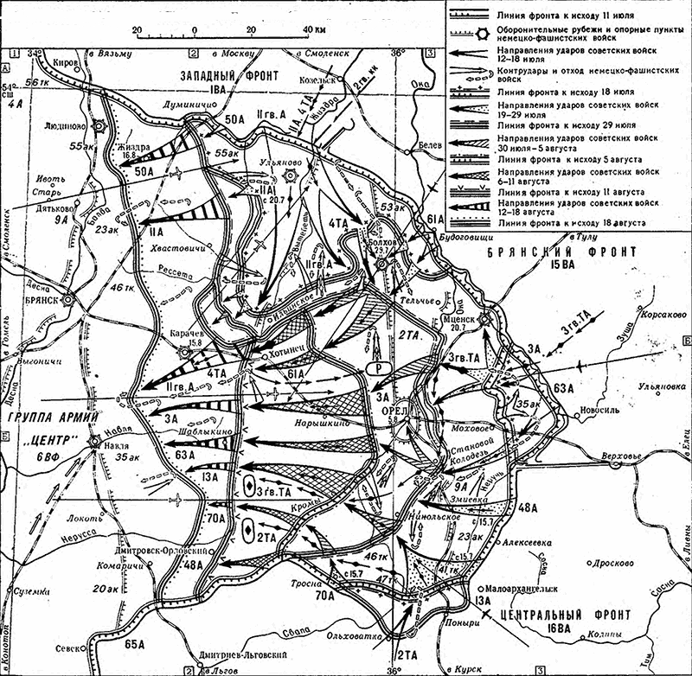
Для выполнения наступательной операции Генеральный штаб подготовил следующие ударные группировки: - на северо-западной оконечности орловского выступа, в месте слияния рек Жиздра и Рессета (50-я армия и 11-я гв. армия); - в северной части выступа, в районе города Болхов (61-я армия и 4-я танковая армия); - в восточной части выступа, восточнее Орла (3-я армия, 63-я армия и 3-я гвардейская танковая армия); - в южной части, в районе ст. Поныри (13-я, 48-я, 70-я армии и 2-я танковая армия).

Slide 28
Силам наступавших фронтов противостояли немецкие 2-я танковая армия, 55-й, 53-й и 35-й армейский корпуса. Согласно данным отечественной разведки они имели (с учетом армейских резервов) до 560 танков и САУ. В дивизиях первого эшелона насчитывалось 230-240 танков и САУ. В состав группировки, действовавшей против Центрального фронта, входили три танковые дивизии: 18-я, 9-я и 2-я, располагавшиеся в полосе наступления нашей 13-й армии. В полосе наступления 48-й и 70-й армий немецкие танковые части отсутствовали. На стороне наступавших было абсолютное превосходство в живой силе, артиллерии, танках и авиации. На главных направлениях превосходство по пехоте составляло до 6 раз, по артиллерии - до 5Е6 раз, по танкам - до 2,5Е3 раз. Немецкие танковые и противотанковые подразделения были значительно ослаблены в предшествующих боях и потому не оказали большого сопротивления. Быстрый переход советских от обороны к широкомасштабному наступлению не дал немецким войскам возможности провести реорганизацию и закончить ремонтно-восстановительные работы. По донесениям наступавших частей 13-й армии, все захваченные немецкие походные ремонтные мастерские были забиты поврежденной техникой.
Утром 12 июля, в 5:10, сразу после дождя, советское командование предприняло авиационно-артиллерийскую подготовку, а в 5:40 штурм орловского выступа с севера и северо-востока. К 10:00 главная оборонительная полоса немецких войск была прорвана в трех местах, и в прорыв пошли части 4-й танковой армии. Однако к 16:00 немецкое командование смогло перегруппировать силы и, отведя ряд подразделений из-под ст. Поныри, остановить развитие советского наступления. К вечеру первого дня наступления на северо-западе советские войска смогли продвинуться на 10-12 км, на севере - до 7,5 км. На восточном направлении продвижение было незначительным.

Slide 29
На следующий день северо-западная группировка была направлена на уничтожение крупных опорных пунктов в селах Старица и Ульяново. Используя дымовую завесу и демонстрируя атаку с. Старица с севера, наступающие части скрытно обошли населенные пункты и нанесли танковый удар с юго-востока и запада. Несмотря на хорошее обеспечение населенных пунктов, вражеский гарнизон был полностью уничтожен. В этом бою лучше всего проявили себя подразделения инженерно-штурмовых войск, которые умело "выкуривали" огнеметами немецкие огневые точки в домах. В это время в с. Ульяново наступающие войска ложными атаками оттянули на западную окраину весь немецкий гарнизон, что позволило практически беспрепятственно ворваться в село на танках со стороны с. Старица. При освобождении этого важного опорного пункта потери со стороны наступавших были небольшими (всего десять человек убитыми).
С ликвидацией этих узлов сопротивления нашим войскам открылся путь на юг и юго-восток. Наступающие в этих направлениях войска создали угрозу коммуникациям немцем между Орлом и Брянском. За два дня боев, по показаниям пленных, немецкие 211-я и 293-я пехотные дивизии были практически уничтожены, а 5-я танковая дивизия, понесшая большие потери, была выведена в тыл. Оборона немецких войск была прорвана на фронте, на фронте 23 км и на глубину до 25 км. Однако немецкое командование грамотно оперировало имеющиеся резервами, и к 14 июля наступление на данном участке было приостановлено. Бои приняли позиционный характер.

Slide 30
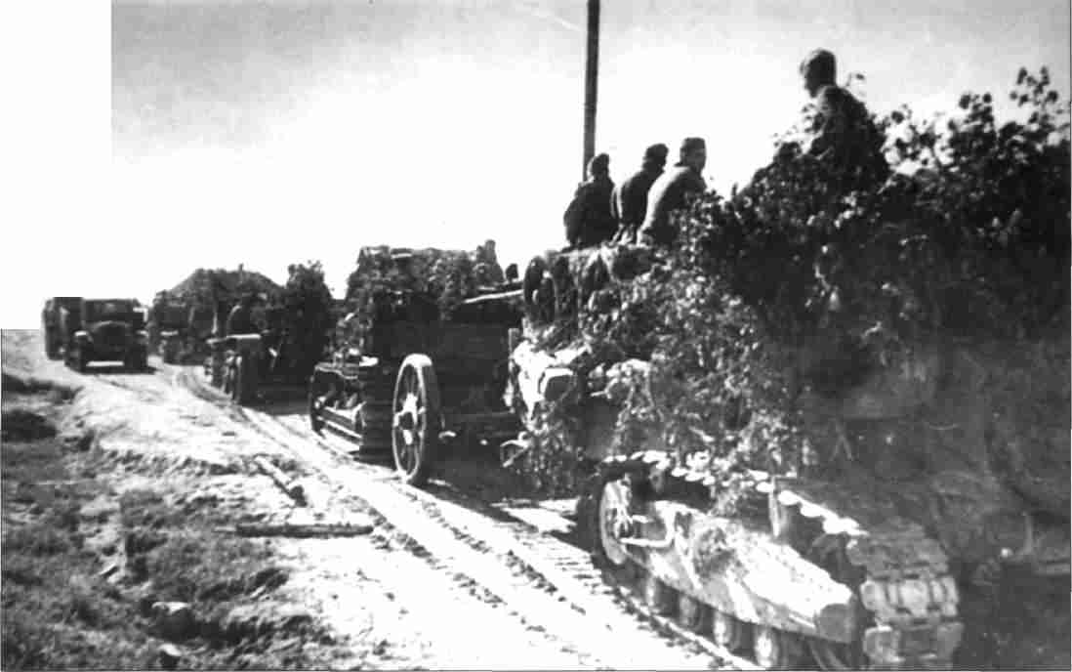

Slide 31
Войска 3-й армии и 3-й гвардейской танковой армии, наступавшие на Орел с востока, успешно форсировали несколько водных преград и, обходя очаги сопротивления, пытались с ходу прорваться к Орлу. К моменту ввода в бой 18 июля, 3 гв. танковая армия имела танков Т-34 - 475, танков Т-70 - 224, орудий и минометов - 492. Они создали для немецких войск серьезную опасность рассечения их группировки пополам, и потому против них вечером 19 июля были введены противотанковые резервы.
Однако, поскольку фронт был прорван на широком участке, действия немецкого командования напоминали латание прорех в "Тришкином кафтане", и были малоэффективны.
22 июля передовые части 61-й армии ворвались в Болхов, улучшив положение войск Брянского фронта. Одновременно войска 11-й гв. армии перерезали шоссе Болхов - Орел, создав немецкой Болховской группировке угрозу окружения.
В это время 63-я армия и части 3-й гв. танковой армии вели тяжелые бои с 3-й танковой дивизией немцев, переброшенной из Ново-Сокольников, и подразделениями 2-й танковой и 36-й механизированной дивизий, переброшенными из-под Понырей. Особенно тяжелые бои развернулись в междуречье Зуша, Олешня, где у немцев имелся хорошо подготовленный оборонительный рубеж, который они пытались занять подходящими силами. Войска 3-й армии с ходу захватили плацдарм на берегу р. Олешня в районе Александровка, куда началась переброска танков 3-й гв. танковой армии. Но южнее Александровки наступление было малоуспешно. Особенно тяжело было бороться с закопанными в землю немецкими танками и штурмовыми орудиями. Тем не менее, к 19 июля наши войска вышли к р. Олешня на всем ее протяжении. В ночь на 19 июля по немецкому рубежу обороны на р. Олешня был нанесен мощный авиационный налет, а утром началась артподготовка. К полудню Олешня была форсирована в нескольких местах, что создало угрозу окружения всей Мценской группировки немцев, и 20 июля они оставили город почти без боя.

Slide 32
15 июля к наступательным действиям перешли и подразделения Центрального фронта, которые воспользовались отводом части немецких сил из-под Понырей. Но до 18 июля успехи Центрального фронта были довольно скромными. Лишь утром 19 июля Центральный фронт прорвал немецкую полосу обороны на 3Е4 км в направлении на северо-запад, в обход Орла. В 11 часов в прорыв были введены танки 2-й танковой армии.
Интересно отметить, что артиллерийские орудия, переданные танковым войскам для усиления, буксировались некоторыми наступавшими танками 16-го т.к. (для чего танки были дооборудованы буксирными крюками), а их расчеты составляли танковые десанты. Единство боеприпасов танковых и противотанковых орудий помогало справиться с проблемой боепитания орудий, а большая часть боекомплекта подвозилась штатными тягачами (автомобили "Студебеккер", "Джи-Ём-Си", ЗиС-5 и трактор "СТЗ-Нати") и использовались как артиллеристами, так и танкистами. Такая организация помогла эффективно использовать артиллерию и танки при преодолении укрепленных пунктов противника. Но по танкам им приходилось стрелять мало. Основными целями советских танков и противотанковой артиллерии были пулеметные бронеколпаки, противотанковые орудия и немецкие САУ.
Однако 3-й танк той же 2-й танковой армии использовал приданную противотанковую и легкую артиллерию неграмотно. Полки артбригады были приданы танковым бригадам, которые раздробили их на батареи, передав танковым батальонам. Ёто разрушило руководство бригадой, приведя к тому, что батареи предоставлялись сами себе. Командиры танковых батальонов требовали, чтобы батареи сопровождали танки своим ходом в их боевых порядках, что привело к неоправданно большим потерям матчасти и личного состава 2-й ИПТАБр (грузовые автомобили в боевых порядках танков предоставляли собой легкую добычу для всех видов оружия). Да и сам 3-й тк. понес большие потери в районе Тросна, пытаясь без разведки и артиллерийской поддержки атаковать в лоб укрепленные позиции немецких гренадеров, усиленные истребительно-противотанковыми САУ и штурмовыми орудиями.
Наступление Центрального фронта развивалось медленно. Для ускорения продвижения частей фронта и ввиду больших потерь в танках, 24-26 июля Ставка передала 3-ю гв. танковую армию из Брянского фронта в Центральный. Однако к этому времени 3-я гв. танковая армия также понесла большие потери и поэтому не смогла серьезно повлиять на скорость продвижения фронта.

Slide 33
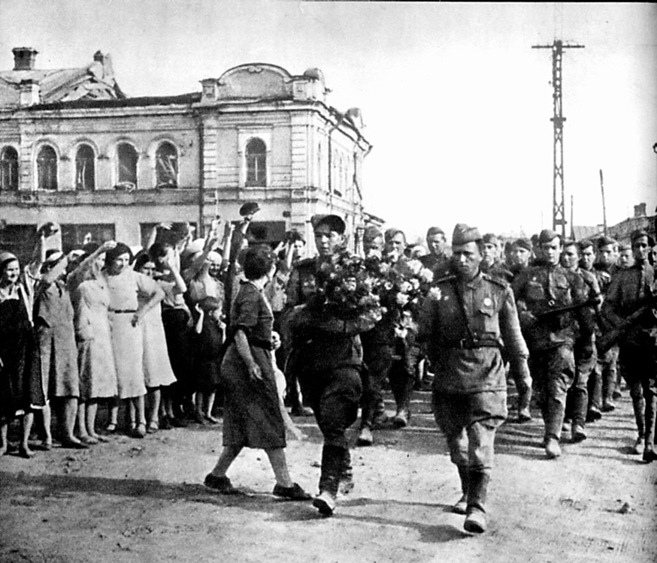
22-24 июля для обороняющихся под Орлом немецких войск создалось наиболее тяжелое положение. К западу от Болхова советские войска создали наибольшую угрозу основным коммуникациям немецких войск. 26 июля в ставке Гитлера состоялось специальное совещание, посвященное положению немецких войск на Орловском плацдарме. В результате совещания было принято решение об отводе всех немецких войск с Орловского выступа за линию "Хаген". Однако отступление необходимо было по возможности задерживать из-за неготовности линии обороны в инженерном отношении. Тем не менее, с 31 июля немцы начали планомерный отвод своих войск с Орловского плацдарма.
В первых числах августа начались бои за предместья г. Орел. 4 августа в восточных предместьях города бои вели 3-я и 63-я армия. С юга Орел охватывали подвижные соединения Центрального фронта, что поставило обороняющиеся немецкие войска в тяжелое положение и принудило к срочному отходу. К 5 августа бои в городе переместились на западные окраины, а 6 августа город был полностью освобожден.

Slide 34
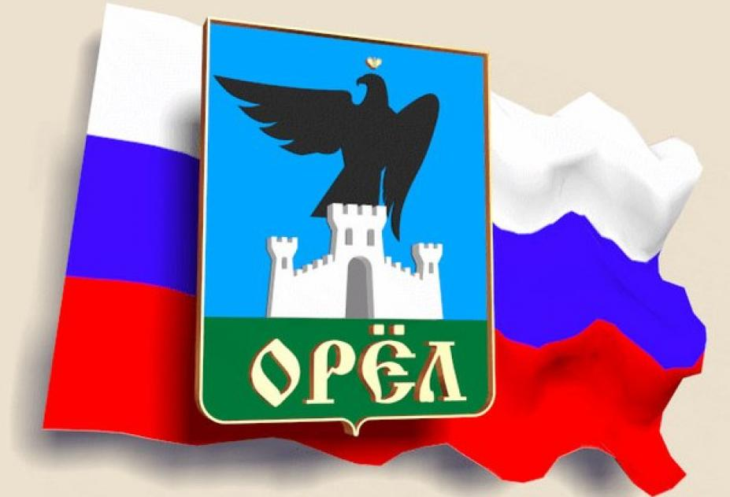
III зал:
«Герб города Орла: описание и история»

Slide 35
Город Орел находится на расстоянии 368 километров от столицы России и является областным центром. В наши дни это крупный экономический, промышленный и культурный объект, в котором проживает свыше 300 тысяч человек. Этот населенный пункт был основан еще в XVI веке, в его истории имеется немало удивительных и захватывающих фактов. Отдельный интерес представляет герб города Орла, выглядящий невероятно символично и величественно.
При Екатерине II был разработан и утвержден герб города Орла.

Slide 36
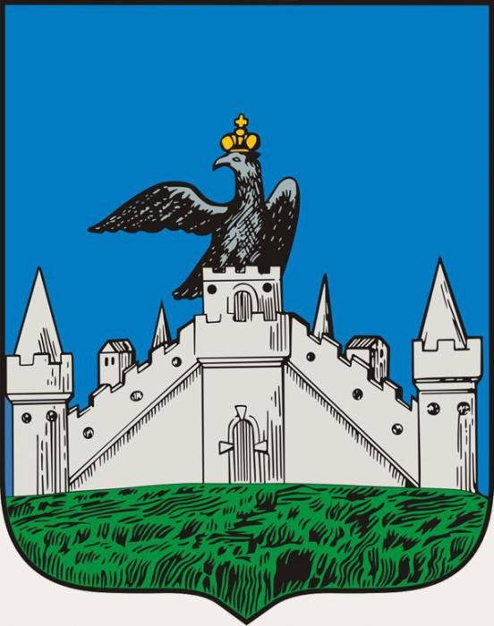
Доподлинно известно, что герб города был утвержден 16 августа 1781 года. Это геральдический французский щит голубого цвета. В его центральной части располагается белый город-крепость, стоящий на зеленом лугу. На главной башне, венчающей въездные ворота, сидит черный орел с золотой короной на голове. Что примечательно, за прошедшие годы не сильно изменился герб города Орла. Современный символ этого населенного пункта сильно похож на первоначальный вариант.

Slide 37
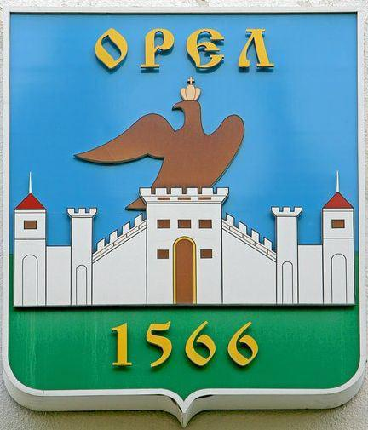
В XIX веке была проведена реформа, призывающая украшать официальные знаки населенных пунктов.
Все гербы стали дополнять Андреевской или Александровской лентами, а также дубовыми листами. Данное нововведение должно было сделать символы более красивыми и интересными. Нельзя недооценивать значение герба города Орла, ведь речь идет о знаке центра губернии, а в наши дни – области. Во время разработки первого городского символа существовало правило, согласно которому все населенные пункты губернского подчинения должны иметь собственные символы. И важным элементом этих знаков должен являться герб главного города региона. Изменена эмблема центра Орловской области была в 1988 году. Именно тогда стали возвращаться официальные геральдические знаки, упраздненные в 1917 г. С того времени герб города – орел на крепости без короны, на фоне лазоревого неба и изумрудного поля. Силуэт птицы так и остался черным, а очертания защитного сооружения – белыми.

Slide 38

В 2002 году был разработан и утвержден обновленный флаг и герб города Орла.
На новом варианте геральдического щита изображена серебряная крепость с тремя башнями и воротами в средней части, а вот орел стал золотым и двуглавым с тремя коронами. Верхняя часть герба лазоревая, нижняя – зеленая. У подножия крепости лежит раскрытая книга, обрамляемая с двух сторон колосьями. Разработкой этого символа занимались художники Владимир Блинов и Гиви Колмахелидзе. Кому-то новый знак региона и его центра нравится, а кто-то считает, что старый был лучше. Как бы там ни было, эмблема остается символичной и понятной каждому. Вряд ли у кого-то возникнет такой вопрос: «Герб какого города – орел на крепости в поле?». Гордая птица остается символом и хранителем региона.

Slide 39
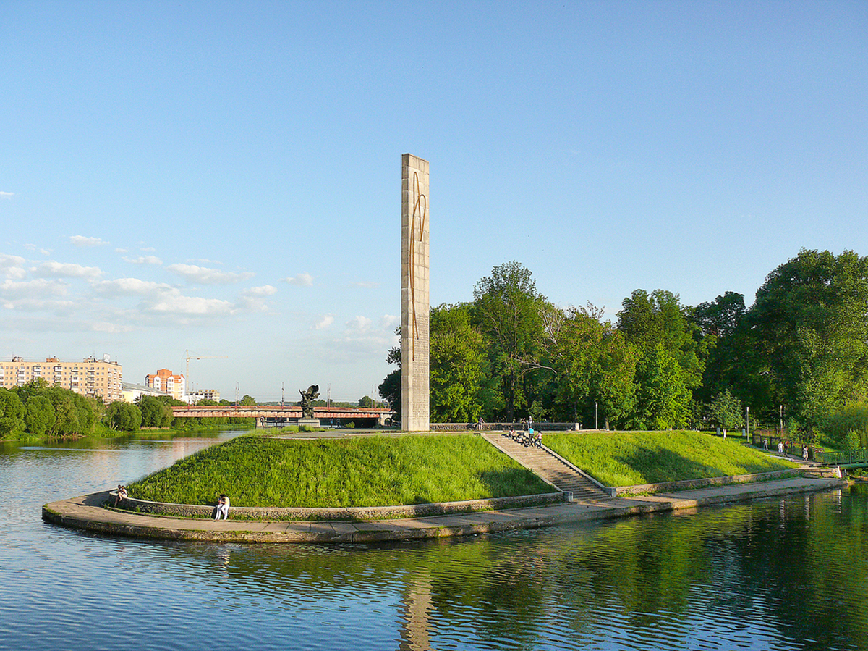
IV зал:
«Достопримечательности Орла: музеи, памятники, храмы»

Slide 40

Орёл по праву называют третьей культурной столицей России. Гордостью города являются, конечно, музеи, в Орле их огромное количество. Практически все они сосредоточены в центре на правом берегу Оки. Правда, военно-исторический музей города немного удалён от центра, но все равно находится на правом берегу, так что карта при осмотре интересных мест города вам точно не понадобится.

Slide 41
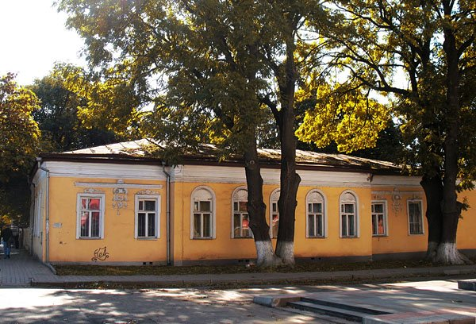
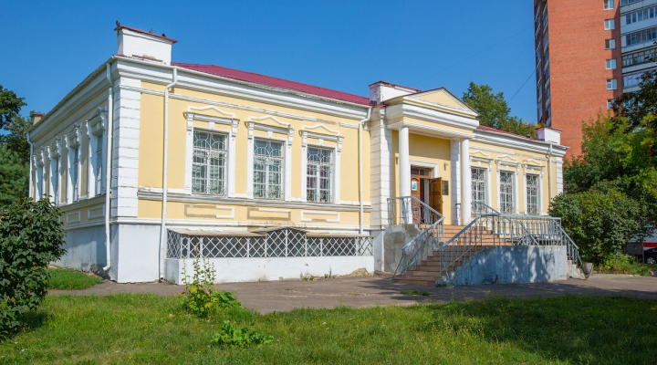
Много интересных музеев в Орле приготовлено и для любителей литературы. Здесь родился И.С. Тургенев, также творческая жизнь и многих других писателей связанна с этим городом, например, А. А. Фета, И. А. Бунина и М. М. Пришвина.
Музей И.С. Тургенева
Музей писателей-орловцев

Slide 42
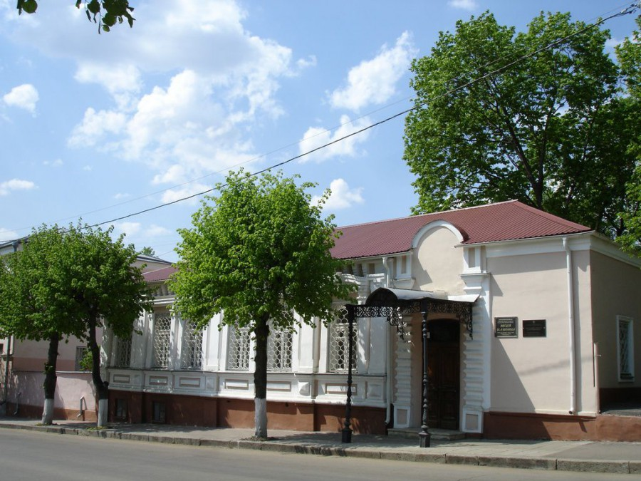
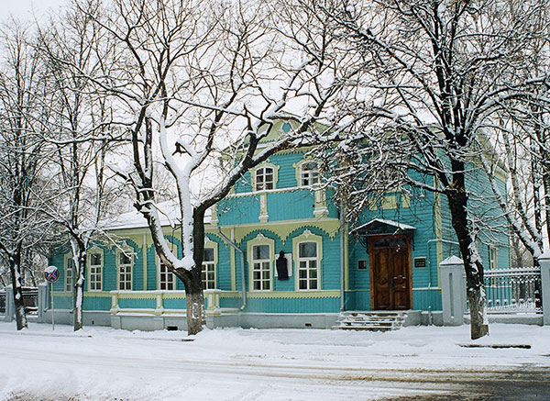
Музей И.А. Бунина
Музей Н.С. Лескова

Slide 43
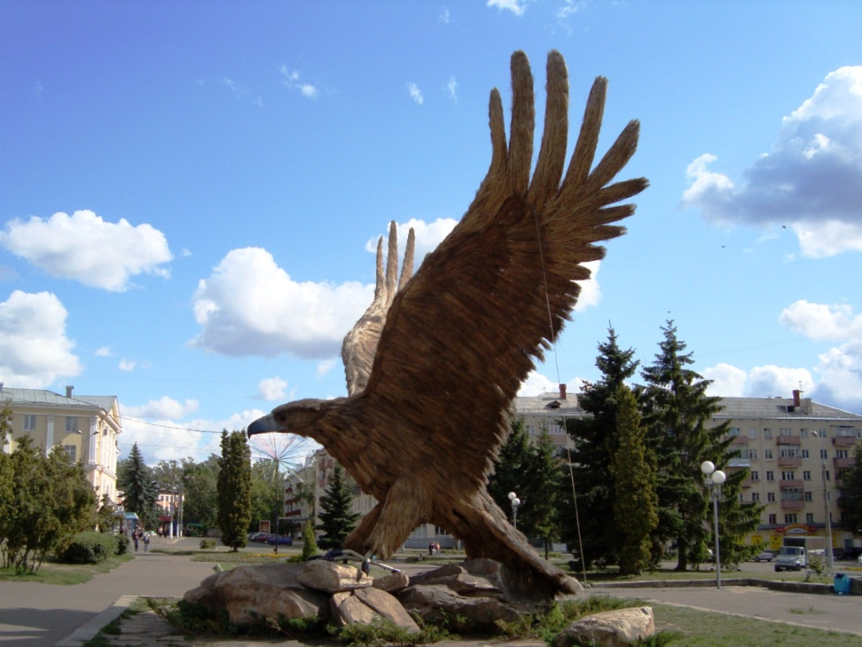
Необычные памятники и скульптуры
Если вы будете въезжать в город на поезде, то первая достопримечательность Орла будет ждать вас возле железнодорожного вокзала. Уникальная скульптура из соломы и проволоки – гигантский орел, символ города.

Slide 44
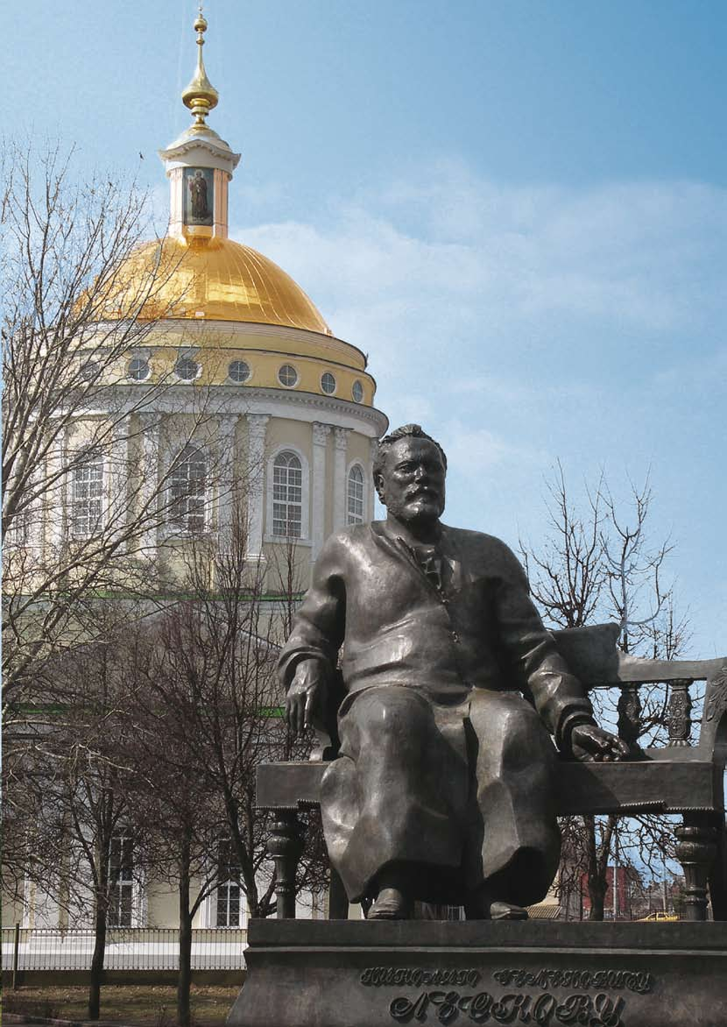
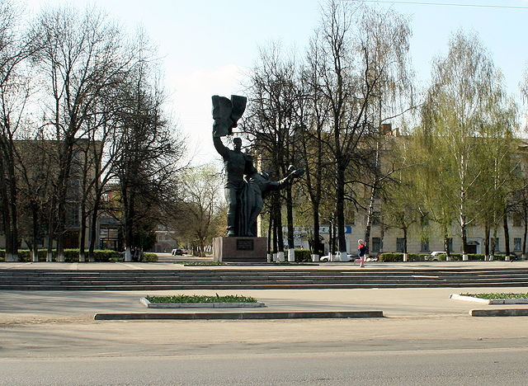
Из похожих материалов есть и медведь, который можно посмотреть у памятника Лескову, возле церкви Михаила Архангела, и распустивший паруса корабль, стоящий у памятника Комсомольцам Орловщины.

Slide 45
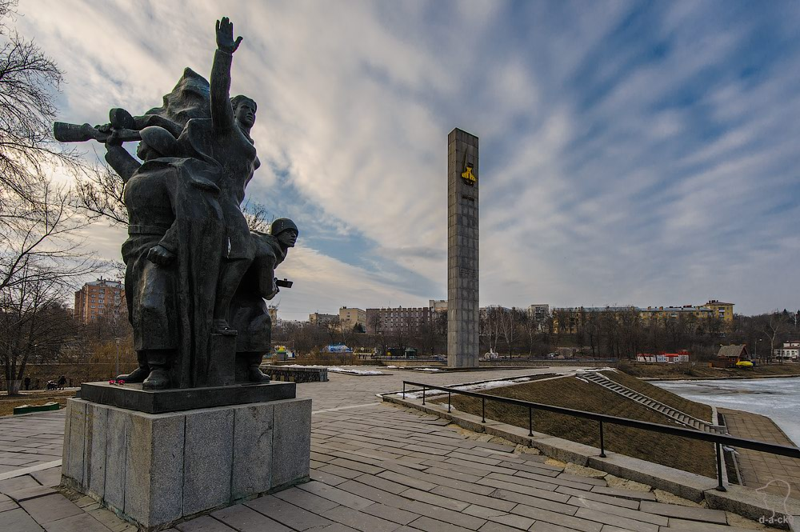
Исторический центр города сами орловцы называют Стрелкой, название связано с установленной здесь к четырехсотлетию Орла стрелым. Сквер расположен возле места слияния двух рек, Оки и Орлика. И здесь же установлена одна из достопримечательностей Орла – обелиск в честь четырехсотлетия города. Для потомков в камне замуровано письмо, которое следует прочесть в 2066 году.

Slide 46
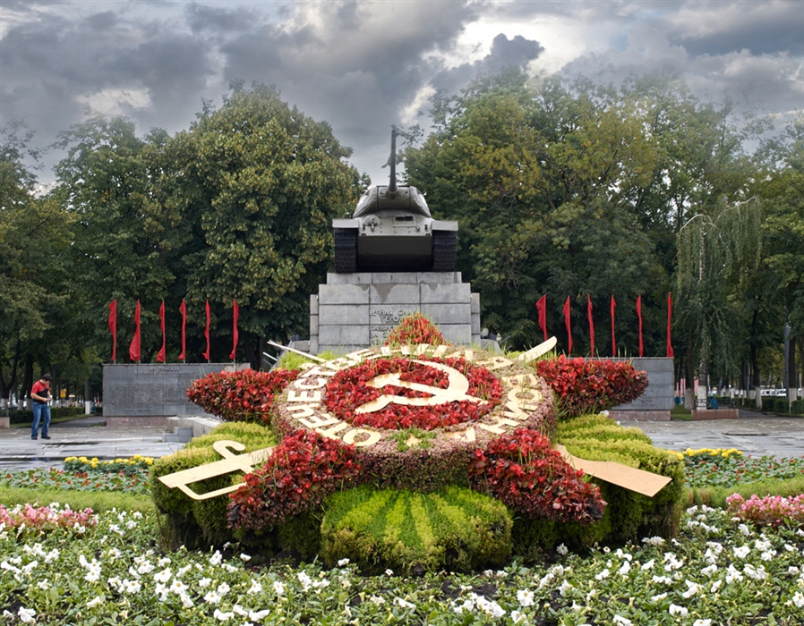
Сквер Танкистов, находящийся в центре Орла, посвящён героям-танкистам, освобождавших город во время Великой Отечественной войны от немецко-фашистских захватчиков.

Slide 47
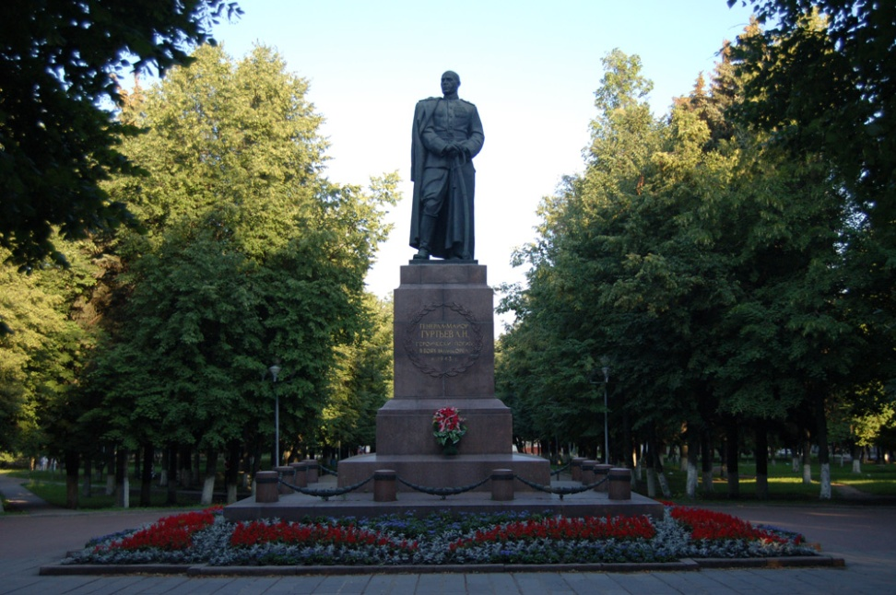
Сквер имени Л.Н. Гуртьева находится в центре города Орла, занимая целый квартал, ограниченный четырьмя улицами: Гуртьева, Пионерской, Октябрьской и Салтыкова-Щедрина.
Генерал-майор Леонтий Николаевич Гуртьев (1891-1943 годы жизни) погиб в годы Великой Отечественной войны при освобождении Орла от немецких захватчиков.
После того, как советские войска освободили город, генерала похоронили в сквере перед библиотекой им. Бунина. 5 августа 1954 года, в дни празднования 11-й годовщины освобождения города, на этом месте был установлен памятник Л.Н. Гуртьеву. В 1976 году памятник был перенесён на его нынешнее место - в сквер Гуртьева.

Slide 48
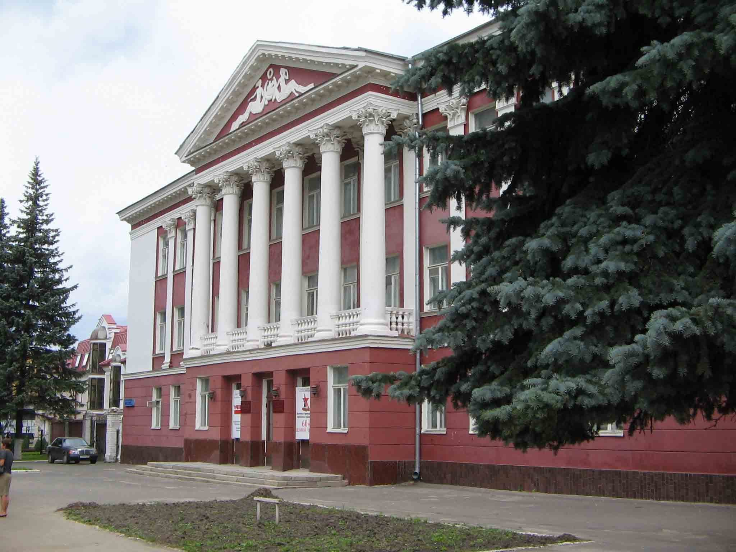
Тем, кто неравнодушен к истории искусств, в городе также есть, на что посмотреть. В первую очередь рекомендуем вам посетить музей изобразительного искусства на улице Октябрьской, там огромный выбор экспонатов, охватывающих большой временной период.

Slide 49
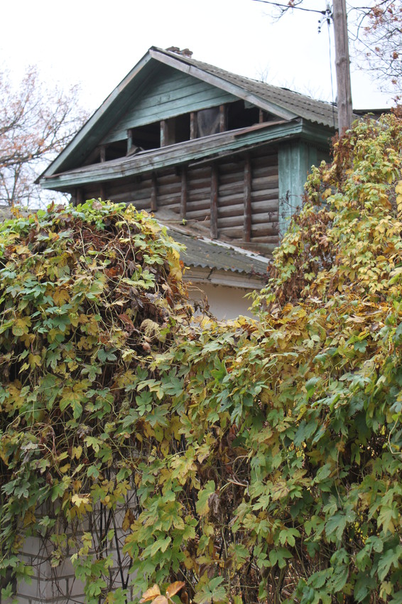
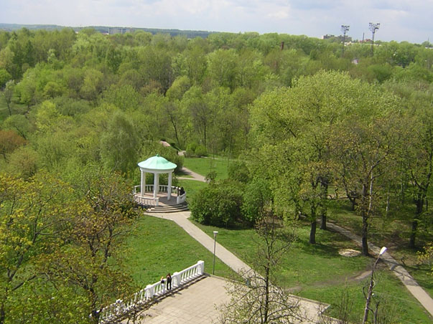
На берегу Орлика, в начале Октябрьской улицы начинается еще одно замечательное место - сквер «Дворянское гнездо». Тут и прекрасные виды, и уютная Тургеневская беседка, и старый домик, который помнит еще самого автора великого романа…

Slide 50
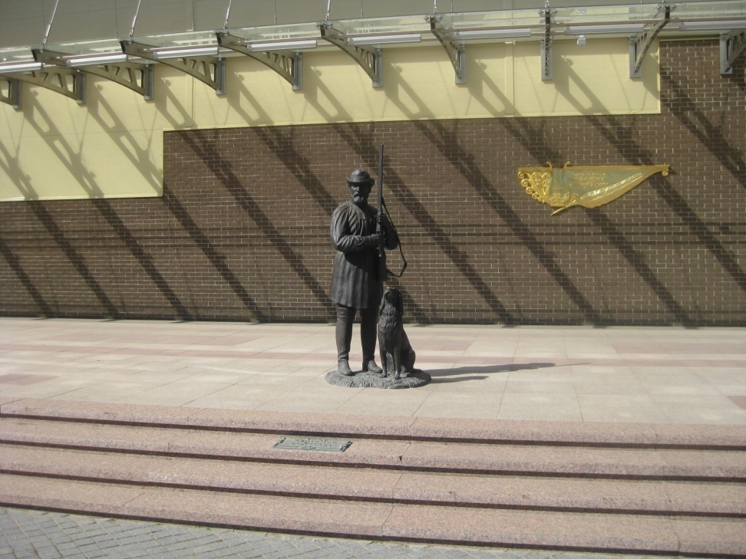
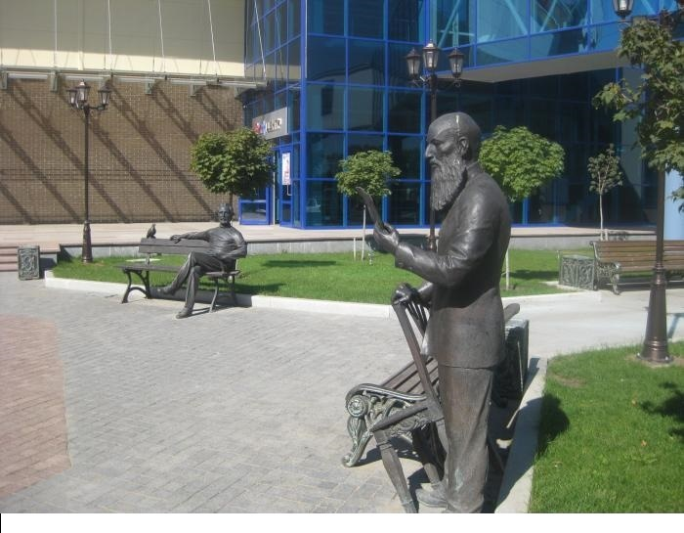
Пару лет назад в Орле появилась новая достопримечательность – литературный сквер (расположен он перед Гринн-центром на Кромском шоссе). Здесь вы можете присесть на лавочку с Андреевым или Буниным, почитать рядышком с Афанасием Фетом, постоять у парапета возле Николая Лескова. Несколько особняком с ружьем и собакой стоит Иван Сергеевич Тургенев – не забудьте поздороваться и с ним. Очень живые, интересные образы – их обязательно нужно увидеть, если позволит время.

Slide 51
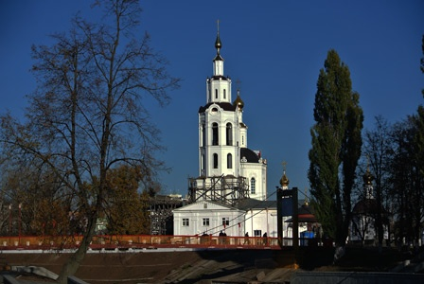
Живописный Орел
В центре Орла, там, где Орлик впадает в Оку, находится самый древний из многочисленных храмов Орла – Богоявленский собор. К сожалению, в свое время он был сильно разрушен, но увидеть его стоит. Примостившийся в живописном местечке, храм удивляет редкими иконами, необычна и его архитектура, и внутреннее украшение здания.

Slide 52
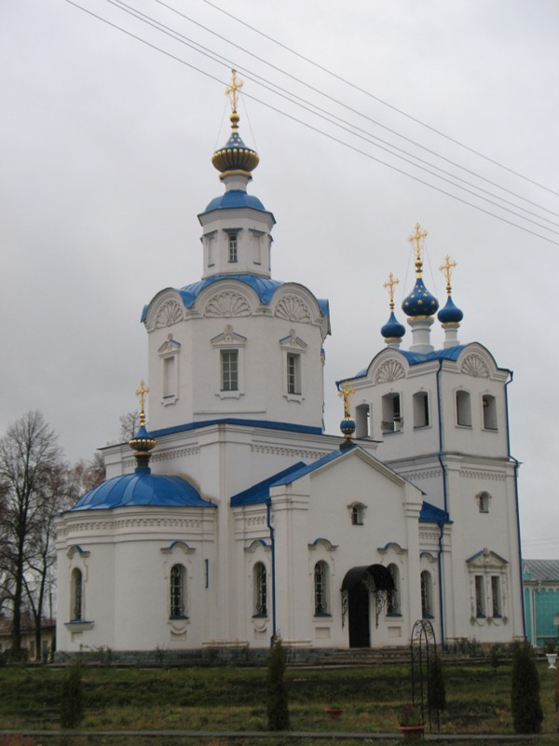
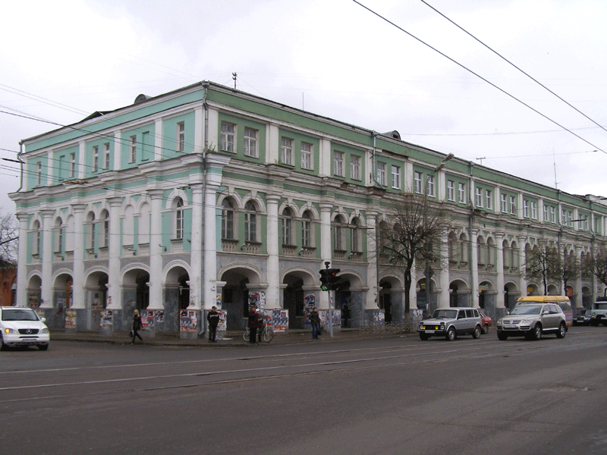
Прекрасно смотрится на высоком берегу Оки и Свято-Успенский монастырь, особенно хорошо прогуляться здесь вечером. Еще одно интересное место, расположенное в центре – здание торговых рядов, подобное нескольким маленьким замкам, построенное в конце восемнадцатого века.

Slide 53
V зал:
«Почетные звания и награды города»

Slide 54
Город первого салюта — неофициальное название городов Орла и Белгорода, которые 5 августа 1943 года в ходе Курской битвы были освобождены от немецко-фашистских захватчиков войсками Западного, Центрального, Воронежского, Брянского и Степного фронтов. По приказу И.В. Сталина №2 от 5 августа 1943 года, в этот день в Москве был дан артиллерийский салют войскам, освободившим Орёл и Белгород. Этот салют был первым за время Великой Отечественной войны, поэтому за Орлом и Белгородом закрепилось название «город первого салюта»

Slide 55
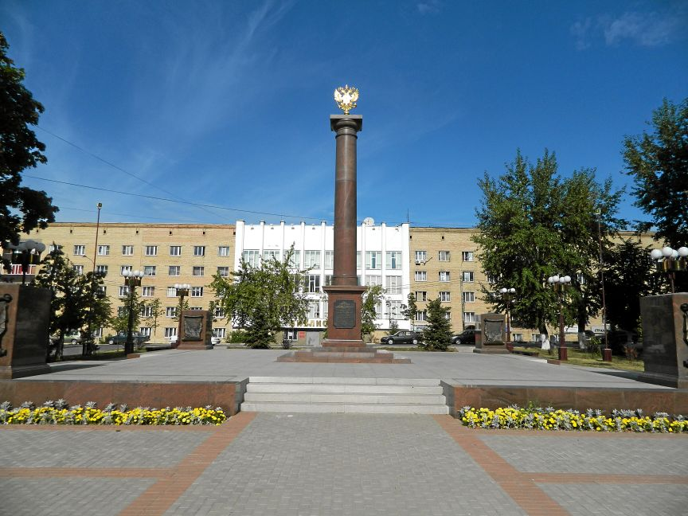
«Орден Отечественной войны I степени» (9 апреля 1980 года)
«Орел - город воинской славы» (указ Президента Российской Федерации от 27 апреля 2007 года). В честь этого награждения в 2010 году установлена стела «Орёл — город Воинской славы»
«Орел - третья литературная столица России»
«Орел - город студентов»

Slide 56
Составитель:
Воспитатель группы 5,6 классов: Головкова Елена Леонидовна

Slide 57
Благодарим за внимание!

